Slide 1

BIENVENUE À L’EVENEMENT FREE & OPEN SOURCE SOFTWARE FOR GEOSPATIAL FRANCE 2018 (FOSS4G-FR)

Slide 2
Collecte de données avec un field papers, numérisation dans josm puis export de données sur overpass-turbo
Présenté par : AKOUETE Ata Franck
Structure : Jeunes Volontaires pour l’Environnement (JVE-TOGO)
A l’occasion de la FOSS4G-FR, le 15 Mai 2018
E-mail : franckakouete95@gmail.com
Contact : (00228) 92322010 / 96445859
Twitter : @franck_akouete
Facebook : franco akouete

Slide 3
OBJECTIFS PEDAGOGIQUES DE L’ATELIER
A La fin de cet atelier, le participant devra maitriser :
La création d’un field paper
Les activités post collecte (Numérisation et Edition de données avec JOSM) avec un field paper
Et l’export de données via la plateforme overpass-turbo

Slide 4
PROGRAMME DE L’ATELIER
Découverte du Field paper (25min)
Collecte de données terrain (TP) (30min)
Gestion des field papers (30min)
Session Josm (45min)
Session Overparss-turbo (20min)
Questions/réponses

Slide 5
DECOUVERTE DU FIELD PAPERS(1/6)
Field Papers est un outil qui permet d’imprimer une carte d’une zone géographique basée sur la donnée OSM (Standard, Humanitarian) et ou sur l’image satellitaire (Bing) pour la collecte de donnée (OSM).
Accessible sur le site www.fieldpapers.org , le service est créé par l’entreprise Stamen Design en 2013 et représente aujourd’hui un outil de taille en collecte données et de visualisation de la donnée OpenStreetMap (OSM)

Slide 6
DECOUVERTE DU FIELD PAPER (2/6)
Avantages
Possibilité de créer un atlas cartographique en 5 min
Possibilité de s’orienter sur le terrain
Géolocalisation des objets géographiques très proches contrairement à plusieurs GPS
Données géographiques disponibles en divers rendus (OSM, Humanitarian, Black&White)
Possible combination de l’imagerie satellitaire Bing avec la donnée OSM
S’adapte bien pour la collecte de données dans les zones sans électricité
Sauvegarde des cartes créées sur son compte fieldpaper pour une visualisation ultérieure
Inconvénients
Manque de données vectorielles (OSM) sur certaines zones
Nécessite une parfaite connaissance d’un logiciel d’édition OSM (JOSM, ID Editor)
Nécessite une aptitude en lecture de cartes
Ne peut pas générer une légende

Slide 7
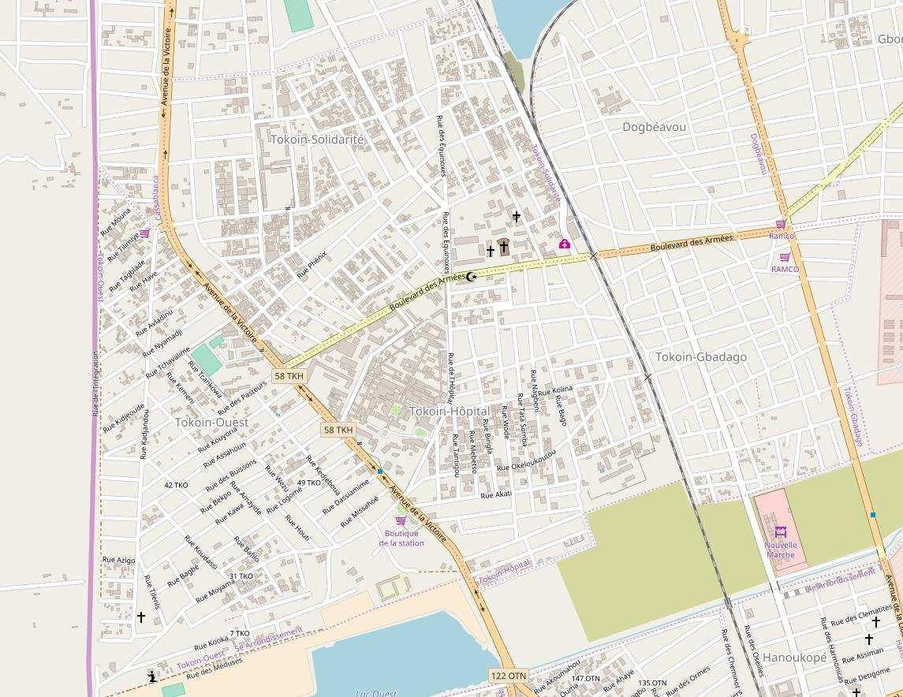
DECOUVERTE DU FIELD PAPER (3/6)
APERCU DU FIELD PAPER

Slide 8
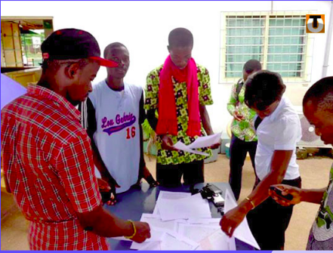
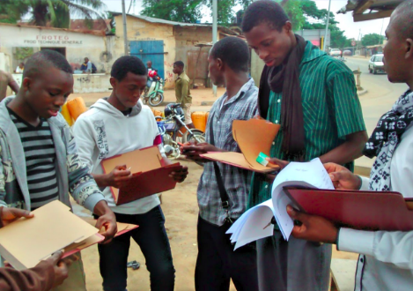
DECOUVERTE DU FIELD PAPER (4/6)
Activités de collecte de données avec des field papers

Slide 9
DECOUVERTE DU FIELD PAPER (5/6)
Création des field papers
Entrer dans votre Navigateur www. Fieldpapers.org
Créer un compte sur le site fieldpapers.org ou s’identifier
Cliquer sur make atlas ou créer un atlas
Zoomer sur la zone d’étude ou à cartographier
Paramétrage du fieldpaper (Nom de la carte, format du papier, orientation)
Télécharger en Pdf

Slide 10
DECOUVERTE DU FIELD PAPERS (6/6)
TP1 : Chaque participant doit créer des field papers d’une zone géogaphique quelconque avec deux lignes et deux colonnes.
Questions ????
TP2 : Créer un field paper d’une ligne et d’une colonne sur l’Ecole Nationale des Sciences Géographiques (ENSG)

Slide 11
COLLECTE DE DONNÉES
Les participants sont tenus de sortir sur le terrain pour collecter de la donnée avec les field papers récemment créés lors du TP2.
Il faudra collecter toutes les informations utiles (panneaux, nouveaux bâtiments, lampadaires, arbres, etc...) pour la carte de l’ENSG
Méthodes
Déssiner les points d’interêts sur les field papers avec le bic ou le crayon
Prendre soin de ne pas froisser le code barre du field paper

Slide 12
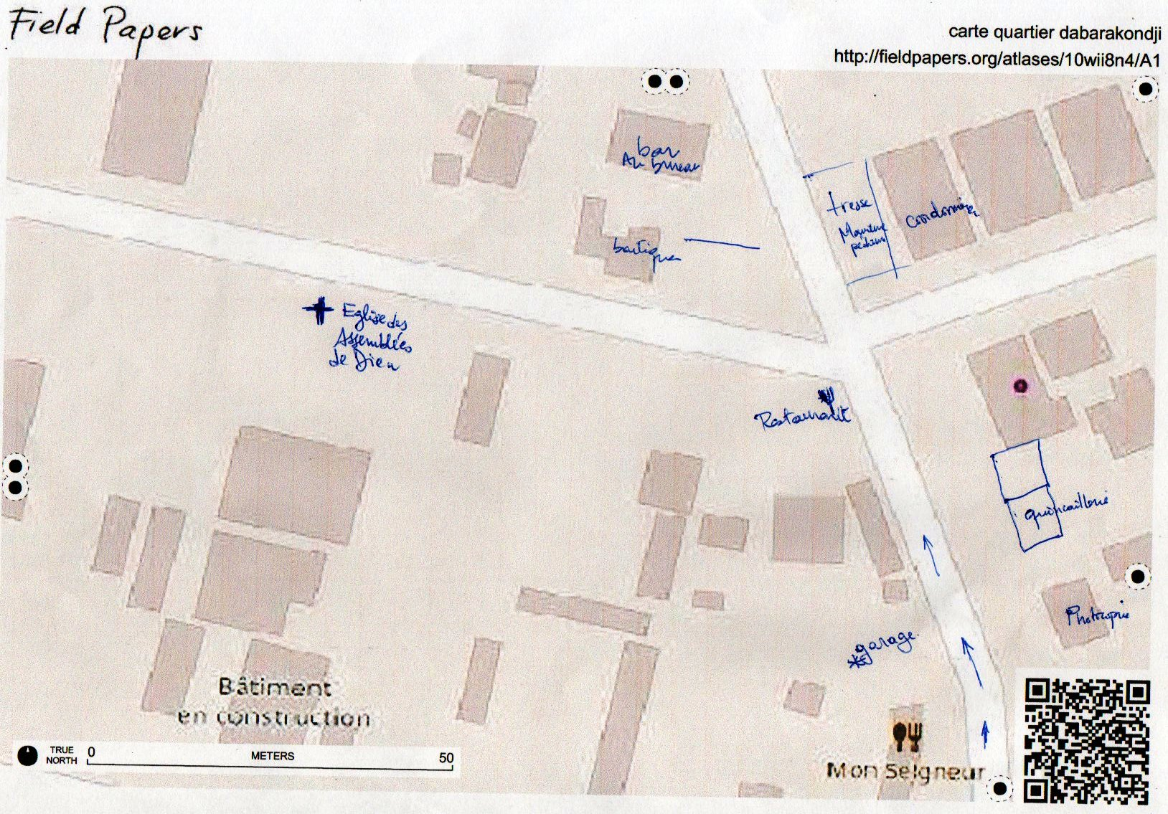
COLLECTE DE DONNÉES
Figure : field paper annoté

Slide 13
GESTION DES FIELD PAPERS POST-COLLECTE
Etapes :
1) Scanner ou prendre une photo avec son portable
2) Uploader/Transférer la photo sur le site fieldpapers.org
3) Cliquer sur watch puis sur snapshot
4) Copier le lien de la photo

Slide 14
SESSION JOSM
JOSM est le logiciel d’édition le plus utilisé pour la création de la donnée OpenStreetMap
Objectif : Numériser les objets annotés sur le field paper
Méthode
1) Télécharger et Installer Java
2)Télécharger et Installer JOSM
3) Puis lancer JOSM
4) Installer le greffon fieldpapers et redémarer josm
5) intégrer le lien précédemment copié dans barre d’adresse de l’outil carte scannée du menu fieldpapers

Slide 15
SESSION JOSM
Eléments géographiques
Point : lieux, arbres, hôpital, école, château d’eau etc...
Lignes : cours d’eau, routes, lignes téléphoniques etc...
Polygones : batiments, Zones résidentielles, parcelles, villes, village, forêt, aire protégée etc...

Slide 16
SESSION JOSM
Notion d’étiquette de OpenStreetMap
Dans la base de données de OpenStreetMap tous les élements sont réprésentés par une clé et une valeur.
Exemple:
une boutique: amenity = Shop
Arbre : Natural=tree
Batiment : Building = yes
Hôpital : amenity=hospital
NB : Pour plus de détails sur les étiquettes OSM, consulter https://wiki.openstreetmap.org/wiki/Map_Features
clé
valeur

Slide 17
SESSION JOSM
TP : Chaque participant doit installer le logiciel josm et numériser tous les objets géographiques collectés sur le terrain et les envoyer sur OpenStreetMap.
NB : Les données pourront être envoyées sur OSM en utilisant les hashtags #Map4Fr et #foss4fr18

Slide 18
EXPORT DE DONNEES AVEC OVERPASS-TURBO
Overpass-turbo est une plateforme d’export de la donnée OpenStreetMap.
Accessible via overpass-turbo.eu , il permet de télécharger la donnée osm en utilisant les clés et valeurs des tags osm pour créer des requêtes.
Exemple : Highway=primary
Amenity= school
Natural=tree

Slide 19
EXPORT DE DONNEES AVEC OVERPASS-TURBO
TP : chaque participant faire l’export de données sur la site de l’ENSG via la plateforme de Overpass-turbo.

Slide 20
QUELQUES RESSOURCES UTILES
https://wiki.openstreetmap.org/wiki/FR:Field_Papers
http://learnosm.org/fr/mobile-mapping/field-papers/
https://www.youtube.com/watch?v=A_HGkBXZ69g

Slide 21
QUESTIONS ????

Slide 22
FIN DE L’ATELIER, MERCI DE VOTRE AIMABLE ATTENTION

